Slide 1


気候モデリング特論
10. 大気モデルにおける数値解法
北海道大学 低温科学研究所
川島正行

Slide 2
目標と目次
大気大循環モデルの力学過程とその代表的な数値解法について学ぶ．
水平方向の離散化について，スペクトル法を理解する．
さまざまな鉛直座標の特徴について理解する．

Slide 3
プリミティブ方程式モデル（x, y, p）
(1)
(2)
(3)
(4)
(5)
(6)
Z：ジオポテンシャル高度の代わりにジオポテンシャルφ（＝gz）を用いる場合も多い
Notes:
プリミティブ方程式系の導出については， Holton (1992) An Introduction to Dynamic Meteorology などを参照

Slide 4
鉛直p速度（dp/dt=ω）
プリミティブ方程式モデル
連続の式：
鉛直積分すると
定義より
ここで，運動学的境界条件を使用した．
zsは地形の標高, 風は表面に沿って流れる → ｗ_{ｓ}＝-Vs・∇zs
(7)
(8)
(9)
Notes:
zsは地形の標高,
風は表面に沿って流れる=＞ｗｓ＝-Vs・∇zs

Slide 5
プリミティブ方程式モデル：鉛直速度
大気上端での鉛直速度は これと(9) を (8)に代入して
また、(8)からω(p)に関する以下の診断方程式が得られる
予報方程式：(1), (2), (4), (5), (10)
予報変数：u, v, T, q, p_{s}
プリミティブ方程式モデルでは，鉛直方向の運動方程式を解いて鉛直速度を求めるのではなく，連続の式（11）から診断的に求める．
(10)
(11)
Holton (1992) An Introduction to Dynamic Meteorology などを参照
Notes:
これに対し、非静力学モデルでは鉛直方向の運動方程式を解く。

Slide 6
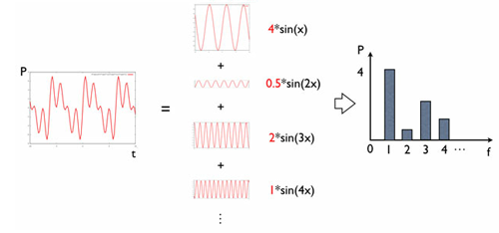
水平方向の離散化：スペクトル法
実（物理）空間と波数空間
実空間
波数空間
Notes:
横の境界が周期的である場合，スペクトル法が便利である．スペクトル法は基底関数 (basis function)に直交関数系を用いるところに特徴がある．海洋の モデリングにおいては常に陸という境界をもつのでスペクトル法が適用されることはまずない が，大気，特に全球大気のモデルでは後述する変換法が考案されて以来，スペクトル法は差分 法に基づく格子点モデルと同様に広く使われている
ｆ＝ｆrequency
p=power

Slide 7
スペクトル法：長所と短所
スペクトル法(spectral method)
・ 滑らかな直交関数系による展開に基づく数値計算法．
・ 矩形や球面など，境界条件が単純だったり周期的な場合に有効．
・ 時間-空間の偏微分方程式を，空間に関し関数展開して，展開係数の
時間発展に関する常微分方程式に帰着させる．
・ 大気大循環循環モデルの多くが採用している．
長所
差分による誤差がない（微分可能な関数を使い直接微分を評価するため）．
適切な関数系を使うと，展開の収束が速く精度が高い．また，微分演算子が簡単な式になる
保存則が満たされやすい．
短所
境界の形や境界条件が単純な場合しか適用できない．このため，境界が複雑な海洋のモデリングには一般に用いられない.
7
Notes:
7

Slide 8
スペクトル法
フーリエ級数
複素フーリエ級数
周期2πを持ち，区分的に滑らか（1階微分が区分的に連続）な関数f(x)は
と複素フーリエ級数に展開される．いま，関数の内積を
で定義すると，複素指数関数は直交性を示す．
[ e^{inx}=cos(nx)+i sin(nx) ]
Notes:
注意: m, n は整数
n大＝＞高波数（短波）
e^inx=sinnx + i cos nx
cos mx の-πからπの積分＝2π（m=0), 0(m=nonzero)
sin mx =0
三角関数系 {1, cosx, sinx, cos2x, sin2x,…}の中の異なる２つの関数は直交する。
g:複素共役（きょうやく） f=a+ib に対しg=f =a-ib (a, b: real)
e^imxの−πからπの積分 = 2π(m=0), 0(m=nonzero )
(e^imx, e^inx)=e^i(m-n)x =δmn

Slide 9
スペクトル法：フーリエ級数
複素フーリエ級数と展開係数
直交性を利用すると，フーリエ係数c_{n}は
と求められる．f(x)が周期Lを持つ場合には
となる．
(12)
(13)

Slide 10
1次元線形移流方程式
スペクトル法
簡単のため，一定流速Uによるuの輸送を表す方程式を考える：
初期値u(x,t=0)を既知とし，周期境界条件
を課す．時刻tにおいて，u を の区間でフーリエ級数展開する:
(1)

Slide 11
スペクトル法：1次元線形移流方程式
指数関数の直交性:
から，展開係数は
で与えられる．
dx

Slide 12
離散フーリエ変換
スペクトル法
計算機では，連続量が扱えないため離散フーリエ変換を使う．
ここで， ．
ここで， ．

Slide 13
スペクトル法：離散フーリエ変換
計算機上では連続量を扱えないため離散フーリエ変換：
離散フーリエ変換(DFT)：実空間→波数空間
離散フーリエ逆変換(IDFT)：波数空間→実空間
ただし，N=2M．最後の式変形には を用いた．
DFT
IDFT
Notes:
DFT: discrete Fourier transformation
IDFT: inverse discrete Fourier transform

Slide 14
スペクトル法：フーリエ変換（参考）
連続量のフーリエ変換は次のように与えられる：
フーリエ変換： 実空間→波数空間
フーリエ逆変換： 波数空間→実空間
と表される．
別の表現

Slide 15
スペクトル法：1次元線形移流方程式（続き）
まず，解を有限の項からなるフーリエ級数
で近似する．Mを切断波数という．微分は
と求められる． との内積をとると、
を得る．各時間ステップ毎に2M+1の計算．

Slide 16
スペクトル法：1次元線形移流方程式
時間積分
たとえば，最初の1ステップは前方差分：
その後は中央差分：
離散フーリエ逆変換して実空間に戻す：

Slide 17
スペクトル法
スペクトル法の流れ：
予測変数を有限項のフーリエ級数で表現
DFT
波数空間で空間微分を正確に計算
実空間で予測変数を表現
IDFT
波数空間で時間積分
O(M)の計算

Slide 18
スペクトル法：1次元線形移流方程式
安定性
中央差分の式に代入：
ここで， ．これを解くと
を満たすためには， ．すなわち、
とする必要がある（Δtは最大の波数kmaxで規定される）。
Notes:
本来なら、単に移流されるだけなので増幅率は1

Slide 19
スペクトル法：1次元線形移流方程式
例

Slide 20
1次元非線形移流方程式
スペクトル法：1次元非線形移流方程式
次に，流速uが時空間変動する場合を考える：
有限の項からなる
で近似する．非線形項は
結局，各時間ステップ毎にO(M²)の計算
非線形項は波数空間ではなく実空間で評価する＝＞スペクトル変換法
Notes:
は波数mとｌの相互作用によって波数l+mの波ができる
非線形項を波数空間ではなく実空間で評価する方法＝＞スペクトル変換法

Slide 21
球面調和関数
スペクトル法
・ 全球モデルにおける大気の支配方程式を水平方向に離散化する場合には，基底関数として三角関数ではなく，球面調和関数(spherical harmonics) が利用される．
・ 通常の格子点法では、緯度，経度に関しそれぞれ独立に離散化することにすると，極付近では経度方向の格子点間隔が小さくなる．
・ このため，極付近の短い格子点間隔においてもCFL 条件が成立するよう， 短いタイムステップ をとらねばならない．
・ 球面調和関数を用いたスペクトル法では、この問題を回避できる （GCMの主流がスペクトルモデルになった主な理由）。
Notes:
球面調和関数 (spherical harmonics)

Slide 22
スペクトル法：球面調和関数
大気の支配方程式を水平方向に離散化する場合には，基底関数として三角関数ではなく，球面調和関数が利用される．経度λ，緯度φとし， とおくと，球面調和関数は
で定義される．これは，半径aの球面上のラプラス作要素の固有関数であり，
を満たす．
Notes:
球面調和関数 (spherical harmonics)

Slide 23
スペクトル法：球面調和関数
P_{n}^{m}は，2で正規化された次数(degree) n，位数(order) mの，
第1種ルジャンドル陪関数：
であり，直交性を示す：
スペクトル法において，球面上に値を持つ任意の変数は

Slide 24
スペクトル法：球面調和関数
球面調和関数も直交性を持つ：
これを利用して，展開係数が求められる．
経度方向の微分：
緯度方向の微分：
代数式に置き換えられる

Slide 25
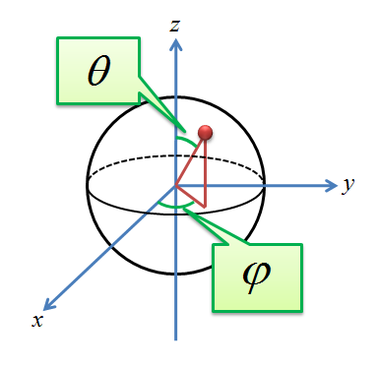
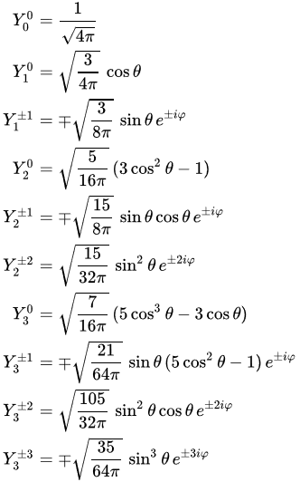
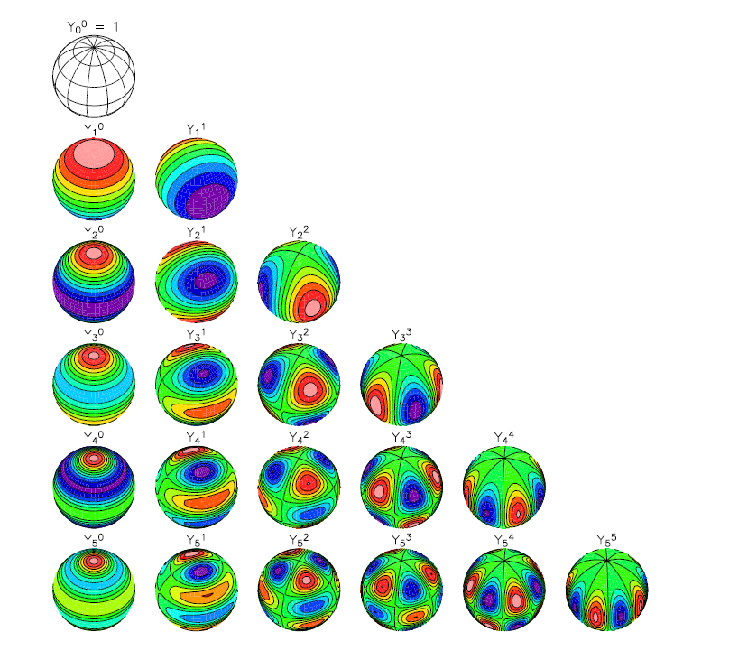
球面調和関数の具体例
球表示例

Slide 26
スペクトル法：まとめ

Slide 27
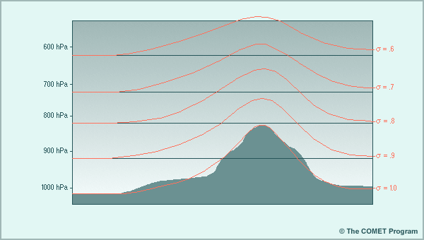
鉛直座標
気圧(p)座標
山岳において等気圧面が地面と交差
下部境界条件の取り扱いが困難
シグマ(σ)座標：σ = p/p_{s}
上部・下部境界条件：
気圧傾度力の計算に誤差が生じやすい

Slide 28
参考文献, 教科書
スペクトル法, 計算法
Satoh M. (2013) Atmospheric Circulation Dynamics and General Circulation
Models. Springer. 730pp.
石岡圭一 (2004) スペクトル法による数値計算入門. 東京大学出版会. 232pp.
Durran D. R. (1999): Numerical Methods for Wave Equations in Geophysical Fluid
Dynamics. Springer. 465pp.

Slide 29
END

